Slide 1
Elf Bar

Slide 2
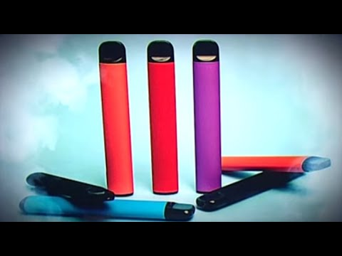
Mi is az Elf Bar vagy Manó rúd?
Az Elf Bar egy elektromos cigaretta (e-cigaretta), a dohányzás legújabb variációja.
Illegális, ízesített folyadékkal feltöltött, akkumulátorral működő, nikotinos vagy nikotinmentes, többféle ízben kapható.
A legtöbb verzió egyszer használatos, kiürítés után ki kell dobni a műanyag rudat, de újratölthető verziókat is lehet kapni drágábban.
Többféle neve van, így pl.: Manó rúd, Magic Bar, Fume, PuffBar, Nutristick, Beco bar, Geek Bar.

Slide 3
Az Elf Bar elterjedése
A könnyű elérhetősége miatt rövid idő alatt viharos sebességgel terjedt el a magyar diákok körében. Hivatalosan nem lehet értékesíteni Magyarországon, ennek ellenére az Elf Barok rengeteg iskolában megjelentek az elmúlt hónapokban.
Az Elf Bar trend lett. Van olyan iskola, ahol a 9. és 10. osztályos diákok kétharmada próbálta, harmada pedig rendszeresen használja is.

Slide 4
Miért szeretik az Elf Bart a fiatalok?
Az Elf Bar nagyon vonzó a fiatalok számára: a színes műanyag rudakban különféle ízesített folyadék van, így a felmelegített, nikotin tartalmú gőz is ízes.
A gyümölcsös íz megadja a felhasználók számára azt az érzést, hogy az Elf Bar a hagyományos cigarettával szemben „frissebb” vagy „egészségesebb”.
Használata nem jár a dohányzásra jellemző kellemetlen szaggal, ezért bátrabban használják az iskolai környezetben, sőt, akár az iskolán belül is.

Slide 5
Kik népszerűsíthetik az Elf Bart?
Számos influenszer (közösségi médiában ismert személy, aki véleményvezérként képes befolyásolni rajongóit és követőit, azok éltmódját, döntését, vásárlási szokásait) Elf Barral jelenik meg a Facebookon, Instagramon, YouTube csatornán és TikTokon, ezzel reklámozva a terméket.

Slide 6
Hogyan működik az Elf Bar?
Az eszköz felmelegít egy kis mennyiségű folyadékot, és azt belélegezhető gőzzé alakítja.
Miért lehet vonzó az Elf Bar?
• Nem tartalmaz kátrányt, mint a klasszikus cigaretta
• Nincs szükség öngyújtóra, vagy tűzre, nincs tűzveszély
• Eldobható
•

Slide 7
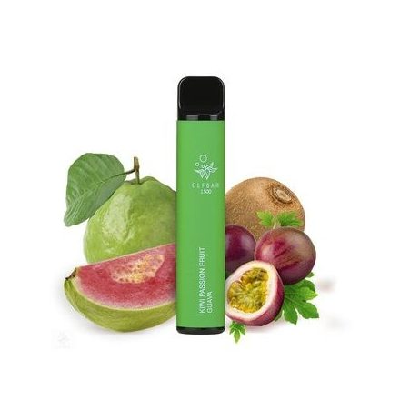
Az Elf Bar összetevői
Az Elf Barok pontos összetevői, az egyes rudakban található nikotinmennyiség ismeretlen, ellenőrizhetetlen. Egyetlen Elf Barban akár 300 szál cigarettának megfelelő nikotinmennyiséget is tartalmazhat.
A termékben a szívás hatására egy nikotinsóval átitatott vatta hevül, és ez a nikotinos pára vegyül az ízesítéssel. A használója nem tudja szabályozni, hogy egy alkalommal mekkora nikotinmennyiséget juttat be a szervezetébe.

Slide 8
Az Elf Bar élettani veszélyei kiskorúakra nézve
Az Elf Bar nikotinfüggőséget, keringési problémákat és súlyos tüdőkárosodást okozhat.
A legtöbb Elf Bar folyadék tartalmaz propilénglikolt, glicerint, mesterséges aromákat és nikotint, amelyekből a gőz létrejön. A fogyasztó ezeket az anyagokat lélegzi be.
A hirtelen, nagy mennyiségben beszívott nikotin mellkasi fájdalmat, szédülést, hányást, vagy akár véres köpetet is eredményezhet.

Slide 9
Hatósági fellépés
Az Országgyűlés 2022. július 19-én szigorúbb törvényi rendelkezéseket fogadott el, az ízesített e-cigaretták forgalmazása illegálisnak számít Magyarországon.
Az Elf Barral történő kereskedelem mellett annak birtoklása, külföldről saját célra rendelése is jogsértő.
Az Elf Bart forgalomba hozó természetes személyeket 1-50 millió, a gazdasági társaságokat pedig 5-500 millió forint bírsággal lehet sújtani.
A Nemzeti Adó- és Vámhivatal, valamint a Szabályozott Tevékenységek Felügyeleti Hatósága ellenőrzi a termékek illegális kereskedelmét.

